Slide 1
NOVÉ ALFA & BETA svařovací kukly a respirátory

Slide 2
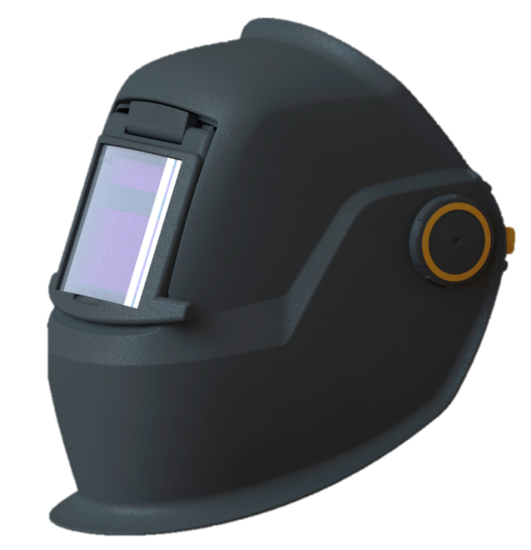
Vyšší hodnota, skvělá ochrana
Nová řada ALFA a BETA obsahují jak svařovací kukly, tak respirátory.
Vylepšená ochrana, snížená hmotnost, rafinované využití
Svařovací kukly LEDEN 2020
ALFA e60P, ALFA e60A (SA35),
BETA e90P, BETA e90A (SA60B), BETA e90X (XA47)
Respirátory LEDEN 2020
c) BETA e90 PFA (Respirátor, Pasivní sklíčko)
d) BETA e90 SFA (Respirátor s novou kazetou SA60B ADF)
e) BETA e90 XFA (Respirátor s kazetou XA47 ADF)
e) BETA e90 XiFA (Respirátor s novou kazetou SA60i ADF lens, později v roce 2020)

Slide 3
Prvotřídní specifikace
Robustní, nárazuvzdorná ochrana díky 1.2mm tloušťce helmy
20% snížení hmotnosti- hmotnost od 467g
NOVĚ o 30% větší plocha viditelnosti kazety ADF (SA60B), 60cm2
Pro svařování, broušení a kontrolu
Standardní u všech modelů, plocha viditelnosti broušení a kontroly 80cm2
Zdvihatelné hledí, včetně funkce GapView feature u všech modelů
Držák dioptrického skla ve všech modelech
Skvělá cena náhradních dílů, která neohrozí rozpočet
Široký výběr alternativních modelů

Slide 4
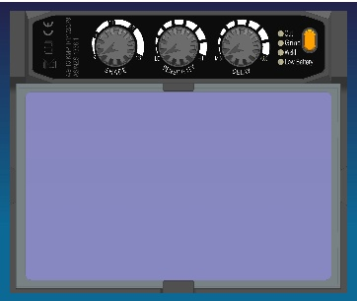
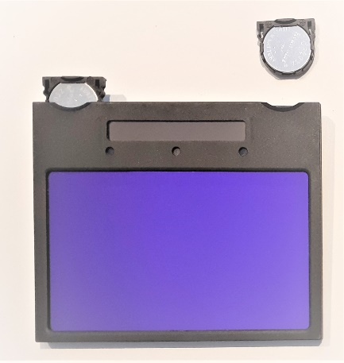
Vylepšený výkon kazety ADF
Model | SA60B
Kemppi katalogové číslo | SPXXXXXXX
Katalogové číslo vnitřní ochranné folie | Stejné jako u GAMMY SA60
CE klasifikace | 1/1/1/1
Zobrazení barev - True Color | Ano
Velikost zorného pole | 100*60
Velikost kazety | 100*90
Velikost vnitřní ochranné folie | Stejné jako u SA60 ADF
Obloukový senzor | 3
Rozsah odstínů | 3,5/9-13 Řezání 5-8#
Číslo odstínu ve vypnutém stavu | 4#
Zapnutí / vypnutí | Plně automatické
Ovládání odstínu | Interní
Doba sepnutí | 0,1 ms
Funkce broušení | Ano, aktivuje se stejným tlačítkem jako režim řezání
Indikátor nízkého stavu baterie | Ano
Nízká intenzita TIG proudu | 3-5A
Napájení | Solární + 2* baterie CR2032 (vyměnitelná)
Kapacita baterie | 460 mAh
Životnost baterie | 1000 h
Provozní teplota | -10°C~+65°C
Maximální provozní teplota | +85°C
Certifikáty | CE, AS/NZS

Slide 5
Reassuring protection.. ALFA & BETA
Odolné, kompaktní, lehké
Modely ALFA A BETY poskytují díky lehké konstrukci vynikající ochranu očí a tváře při svařování, řezání, broušení a kontrole. Jestliže jsou pro Vás klíčové parametry jako: hmotnost, komfort a ochrana, pak už nehledejte dále. ALFA modely začínají na váze 467g a BETA modely na váze 473g.
Provedení kukel ALFA a BETA se vyznačuje velkorysými rozměry, které poskytují vynikající ochranu obličeje před zářením oblouku a zároveň umožňují dobrý přístup do úzkých pracovních prostorů.
ALFA a BETA jsou vybaveny sklápěcím hledím, vč. nastavení GapView pro snadnější nastavení. Perfektně umístěné pro kontrolu před a po svaru, velká čočka s jasným průhledem má plochu 80 cm2 a je certifikována podle EN 175 B a AS / BZS 1337.1.
Náhlavní kříž ALFA a BETA ComFlex umožňuje dokonalé uchycení. Díky pětistupňovému způsobu uchycení a snadno přístupným ezdcům lze vzdálenost obličej – helma upravit při nošení helmy a dosáhnout tak dokonalé rovnováhy, pohodlí a výhledu na pracoviště.
Zorný úhel pohledu ALFY a BETY je snadno a rychle nastavitelný.
Modely ALFA a BETA nabízejí širokou škálu svařovacích skel. Vyberte si jednoduché efektivní sklíčko (pasivní), pro ALFU e60P s rozměry 63x200mm a BETU e90P s rozměry 82x100mm, nebo stmívací ADF kazetu s možností nastavení tmavosti dle DIN 9-13, 9-15 a nastavení rozsahu zobrazené oblasti, pro ALFU eo060A (96x35mm) a BETU e90A (60x100mm).
K modelům ALFA i BETA lze pořídit koženou ochranu krku. Poskytuje ochranu krku, kterou oceníte při práci v různých pozicích a na různých pracovištích

Slide 6
New packages and item codes
9873020 | ALFA e60P | - | Pasivní sklo 60X110 MM | HMOTNOST 467g
9873021 | ALFA e60A | - | SA 35 ADF | HMOTNOST 489g
9873022 | BETA e90P | - | Pasivní sklo90X110 MM | HMOTNOST 473g, 569g s koženými prvky
9873023 | BETA e90A | - | SA 60B ADF | HMOTNOST 504g, 600g s koženými prvky
9873024 | BETA e90X | - | XA 47 ADF | HMOTNOST 525g, 621g s koženými prvky
9873025 | BETA e90Xi | - | SA 60i ADF | WEIGHT CLOSE TO 90A
9873030 | BETA e90 PFA PFU 210E | FRESHAIR PFU 210E | Pasivní sklo 90X110 MM | Pouze helma:9873001: HMOTNOST 650g, 746g s koženou ochranou
9873031 | BETA e90 PFA RSA 230 | FRESHAIR RSA 230 | Pasivní sklo90X110 MM
9873032 | BETA e90 SFA PFU 210E | FRESHAIR PFU 210E | SA 60B ADF | Pouze helma:9873002: HMOTNOST 680g, 776g s koženou ochranou
9873033 | BETA e90 SFA RSA 230 | FRESHAIR RSA 230 | SA 60B ADF
9873036 | BETA e90 XFA PFU 210E | FRESHAIR PFU 210E | XA 47 ADF | Pouze helma: ? (možná: 9873004): HMOTNOST 700g, 796 s koženou ochranou
9873037 | BETA e90 XFA RSA 230 | FRESHAIR RSA 230 | XA 47 ADF
9873034 | BETA e90 XiFA PFU 210E | FRESHAIR PFU 210E | SA 60i ADF | Pouze helma:9873003: HMOTNOST PODOBNÁ JAKO SFA

Slide 7
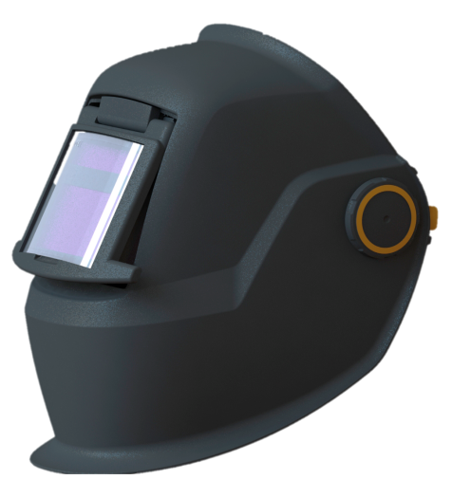
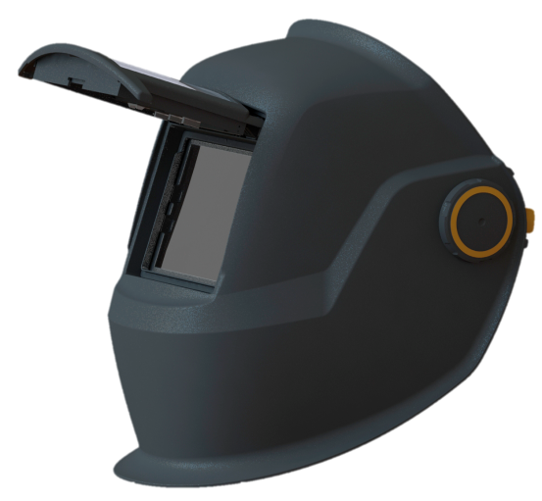
Vynikající použitelnost
Zdvihatelné hledí
Svařování
Vynikající ochrana před svařovacím obloukem, při jakékoliv pozici, s velkou zobrazovací plochou
Uchycení
‘Gap view’ pro snadné uchycení u modelů s pasivním sklem
Broušení a kontrola
Široký a čistý pohled na pracovní plochu pro kontrolu, před a po svařovací procesy

Slide 8
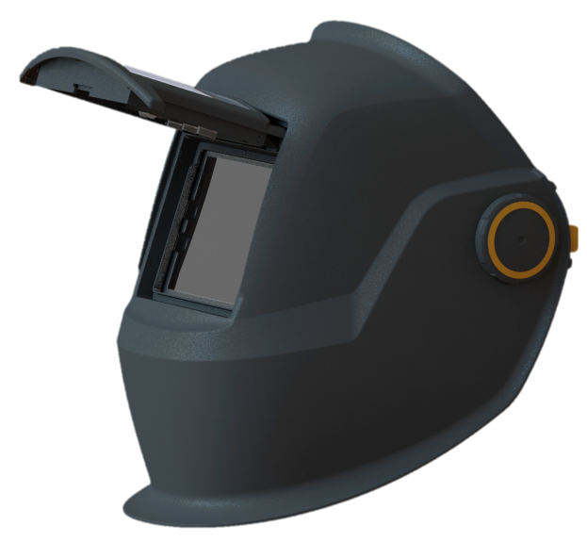
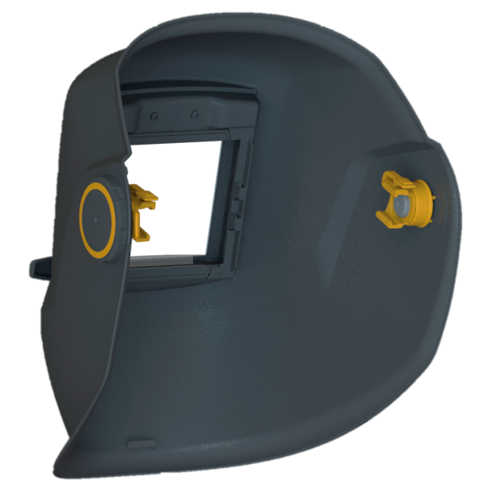
Spolehlivá ochrana
Rychlá a snadná výměna skla na broušení
EN175 B certifikace pro proces broušení
Funkce skel/ kazet
Rychlá výměna kazety
Jednoduché a chráněné nastavení ADF
Možnosti ADF kazet
SA35 ADF, stupně zatmavení 9-13, menší zorné pole, ale lehčí provedení
SA60B ADF, stupně zatmavení 9-13, režim broušení a řezání, 2x vyměnitelná baterie CR2032
XA47 ADF nabízí stupně zatmavení až do 14 a 15, režim broušení a řezání
Integrovaný držák dioptrického skla
Nastavitelná výška dioptrického skla

Slide 9
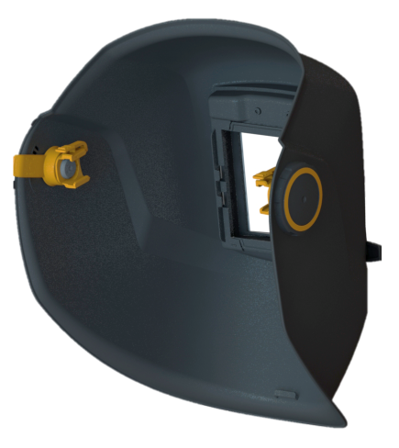
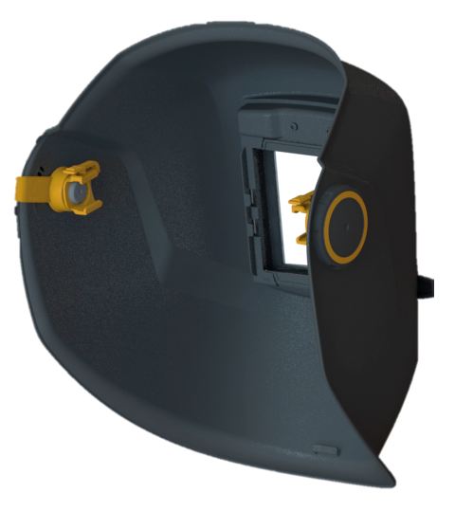
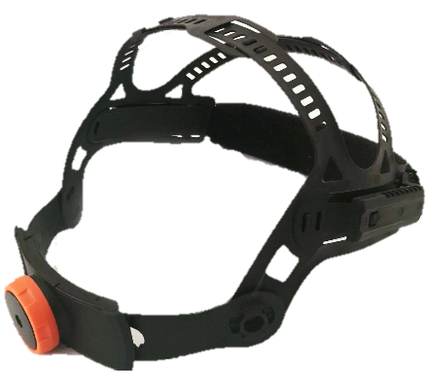
Pohodlné nastavení
8mi stupňové nastavení vzdálenosti obličej – helma pro nejlepší vyvážení a dokonalé zobrazení
Osobní přizpůsobení
5ti stupňové nastavení zorného úhlu pro různé svařovací pozice
Funkce zablokování když je helma zdvihnuta
Velký a snadný otočný knoflík nastavuje otočný odpor při zdvihání
ComFlex čelenka
Nastavitelnéohorní popruhy
Otočný řemínek na krk
Rychlá instalace pro snadnou monžáž a údržbu

Slide 10
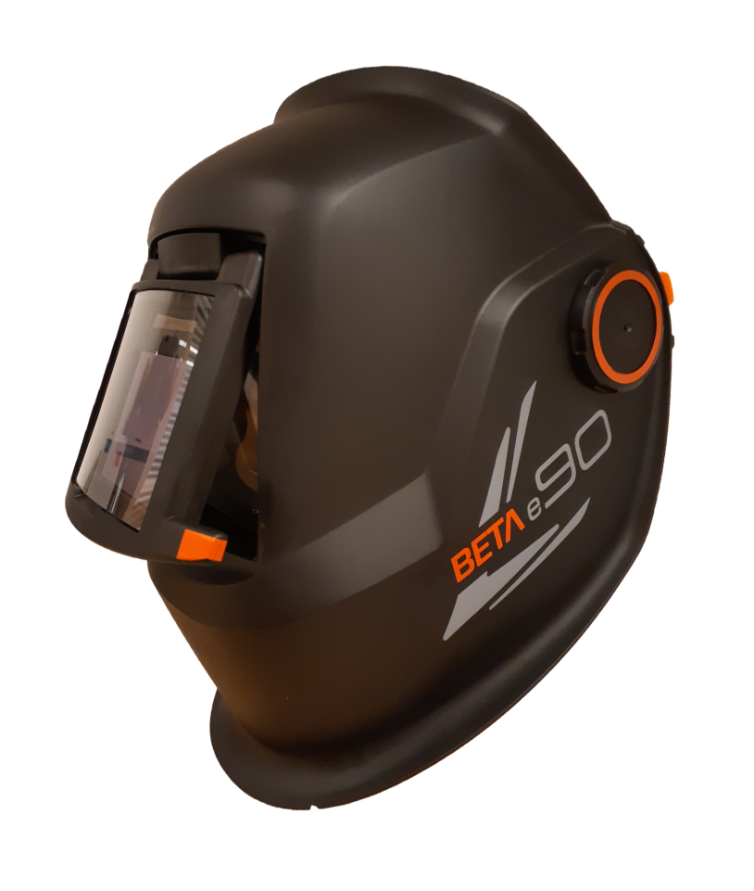
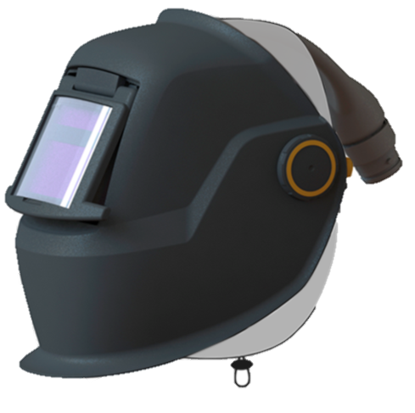
Vzduchování FreshAir
Čistý a bezpečný přívod vzduchu
Díky dvoustupňové kazetě s otočnou čočkou není třeba zdvihat a spouštět helmu
Čistý a bezpečný vzduch kdykoliv
NOVÉ modely BETA respirátorů
BETA e90 PFA, SFA, XFA, (XiFA později v roce 2020)
Certifikované balíčky zahrnující PAPR a RSA systémy napájené baterií PFU210e
Třída ochrany TH2. Oficiální výsledky testu určily 99% účinnost.
Nová odlehčená konstrukce - 680g (modely SFA včetně ADF, vzduchovodu a látkové ochrany hlavy
Nízkonákladové spotřební díly, včetně 1.5mm sklad na broušení a kontrolu
Lehce vyměnitelná pratelná látková ochrana hlav
Funkce Gap View pro uchycení a nastavení
Snadné nastavení zorného úhlu
Čelenka Comflex s 5ti stupňovým nastavením
Nové grafické prvky na helmě
Možnost kožené ochrany krku
Možnost(i) kožené ochrany krku
Rychlé připnutí i odepnutí
Odejmutí nebo výměna nákrčníku ve vteřině
Zvláštní možnost ochrany krku za použití jakéhokoliv helmy, včetně Gammy

